Slide 1
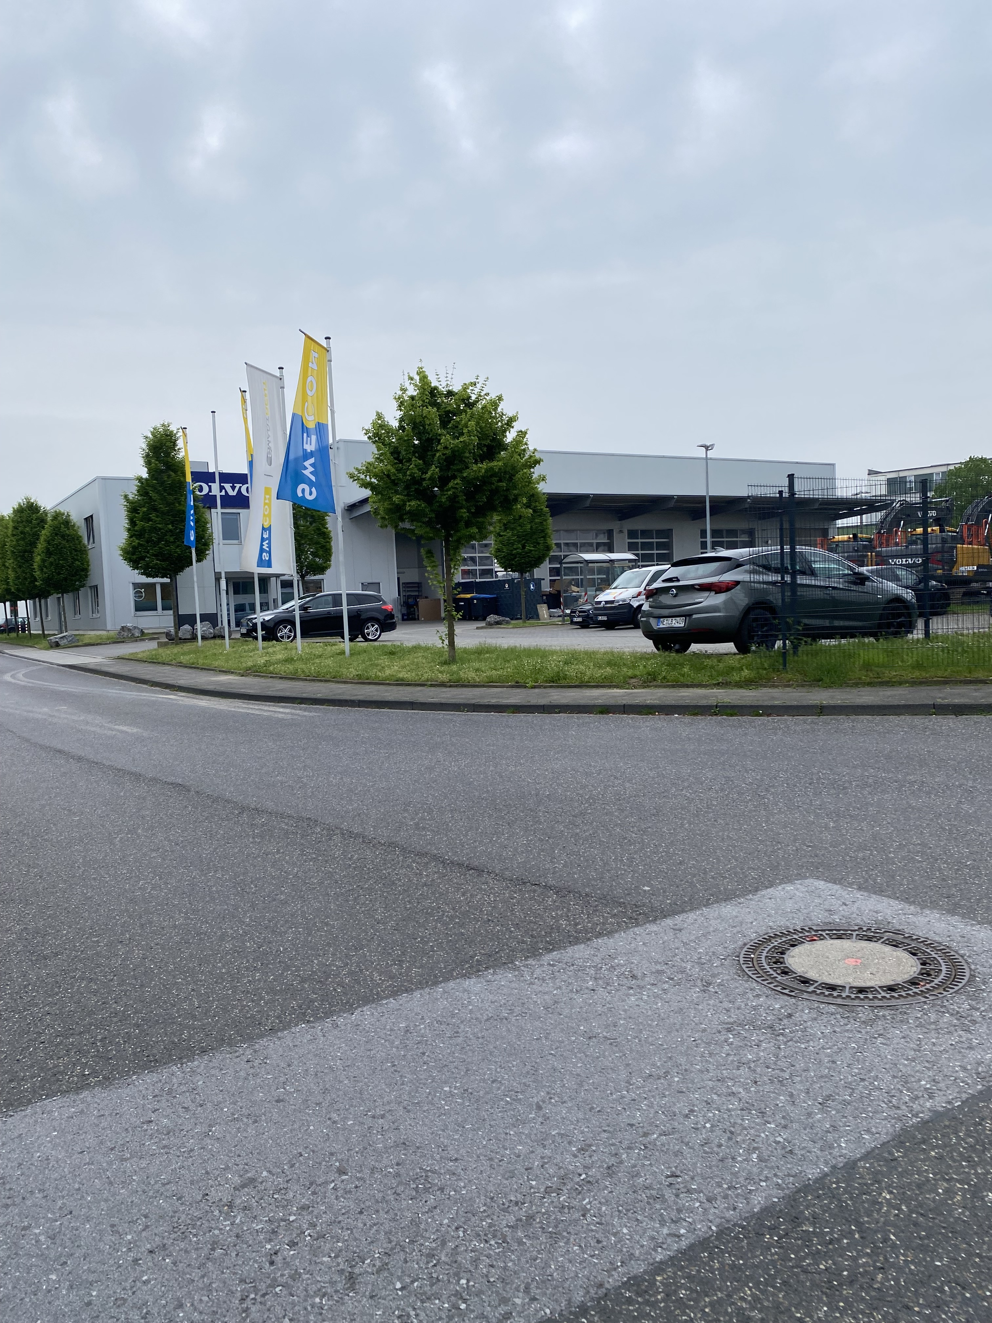
Matkaraportti
Leevi Eriksson
Ajoneuvoala
17.4-12.5
Monheim am Rhein, Saksa
Swecon Baumachinen GmbH
https://www.swecon.de/

Slide 2
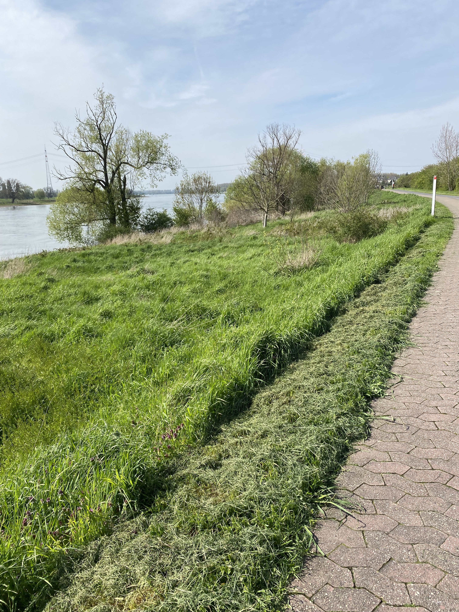
Jaksolle hakeutuminen
Kuulin kv-jaksosta vastuuopettajalta
Valmistauduin matkaan mielestäni hyvin ja matka oli parempi mitä osasin odottaa.
Mielestäni valmennus oli riittävä.

Slide 3
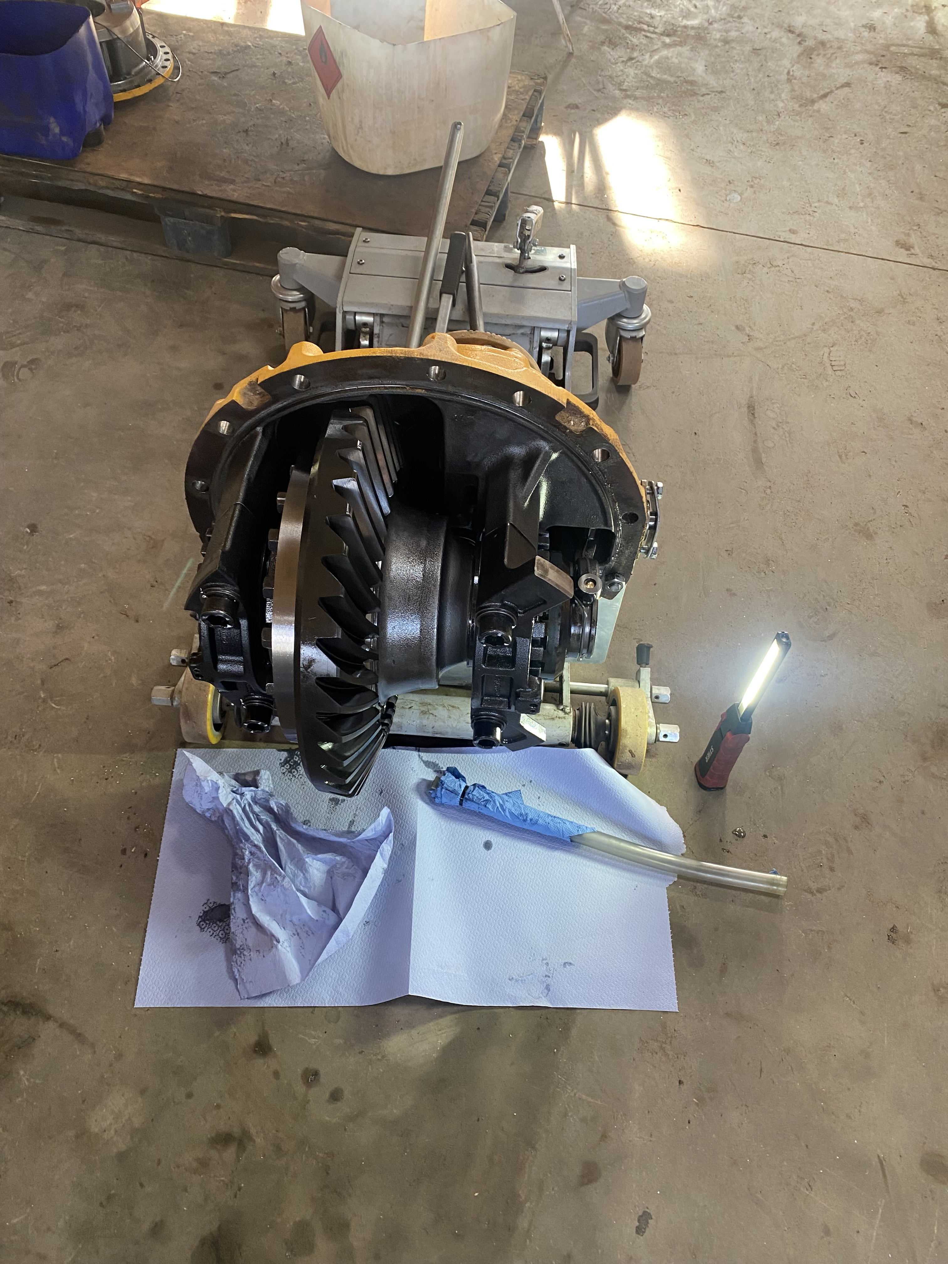
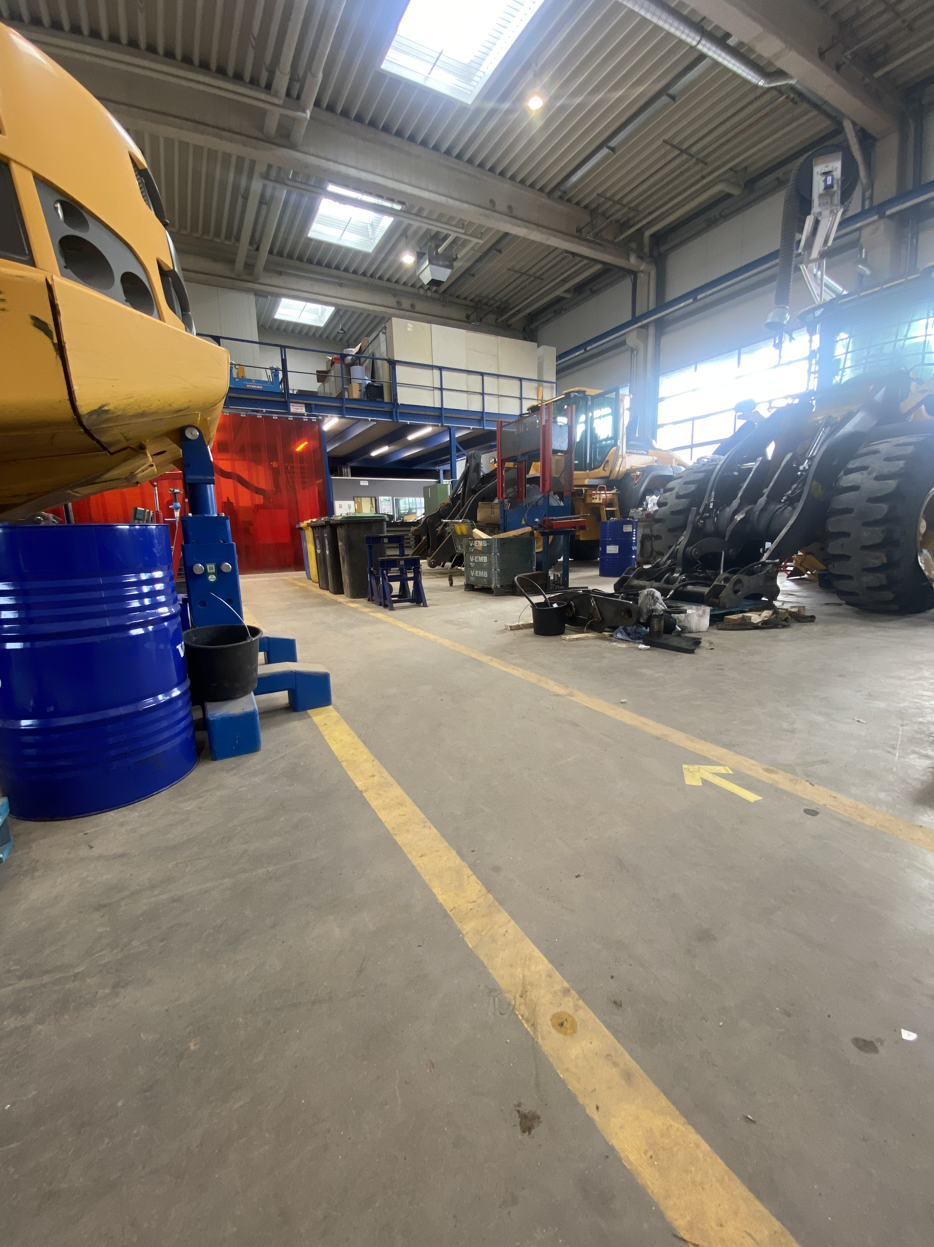
Työssäoppimisjakso
Työpaikalla oli aika rentoa. Työt piti hoitaa, mutta jäi myös aikaa tutustua työkavereihin.
Työpäiväni alkoivat 7.30 ja loppuivat 15.30. Työskentelin pääosin korjaamolla. Pääsin myös kenttä mekaanikon mukaan muutamaksi päiväksi.
Työ korjaamolla oli aika samanlaista kun suomessa. Työt hoidettiin kunnolla, eikä ollut tarvetta kiirehtiä.

Slide 4
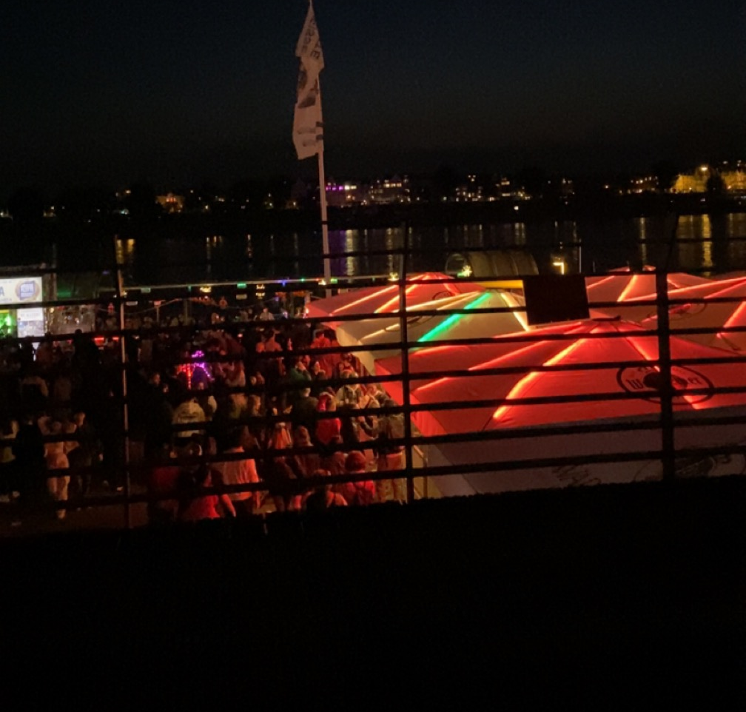
Oppiminen ja ongelmanratkaisu
Minulla ei kv-jaksolla ollut suurempia ongelmia. Ainoa ongelma minkä kohtasin oli kielimuuri. Pääosin kaikki puhuivat englantia, mutta eivät kaikki.
Kulttuurissa tai elintavoissa ei ollut mielestäni eroa verrattuna suomeen.
Matkatavaroiden pakkaaminen. Miettisin tarkemmin mitä tarvitsen mukaan.
Pidin paikallisten kohteliaisuudesta ja ystävällisyydestä.

Slide 5
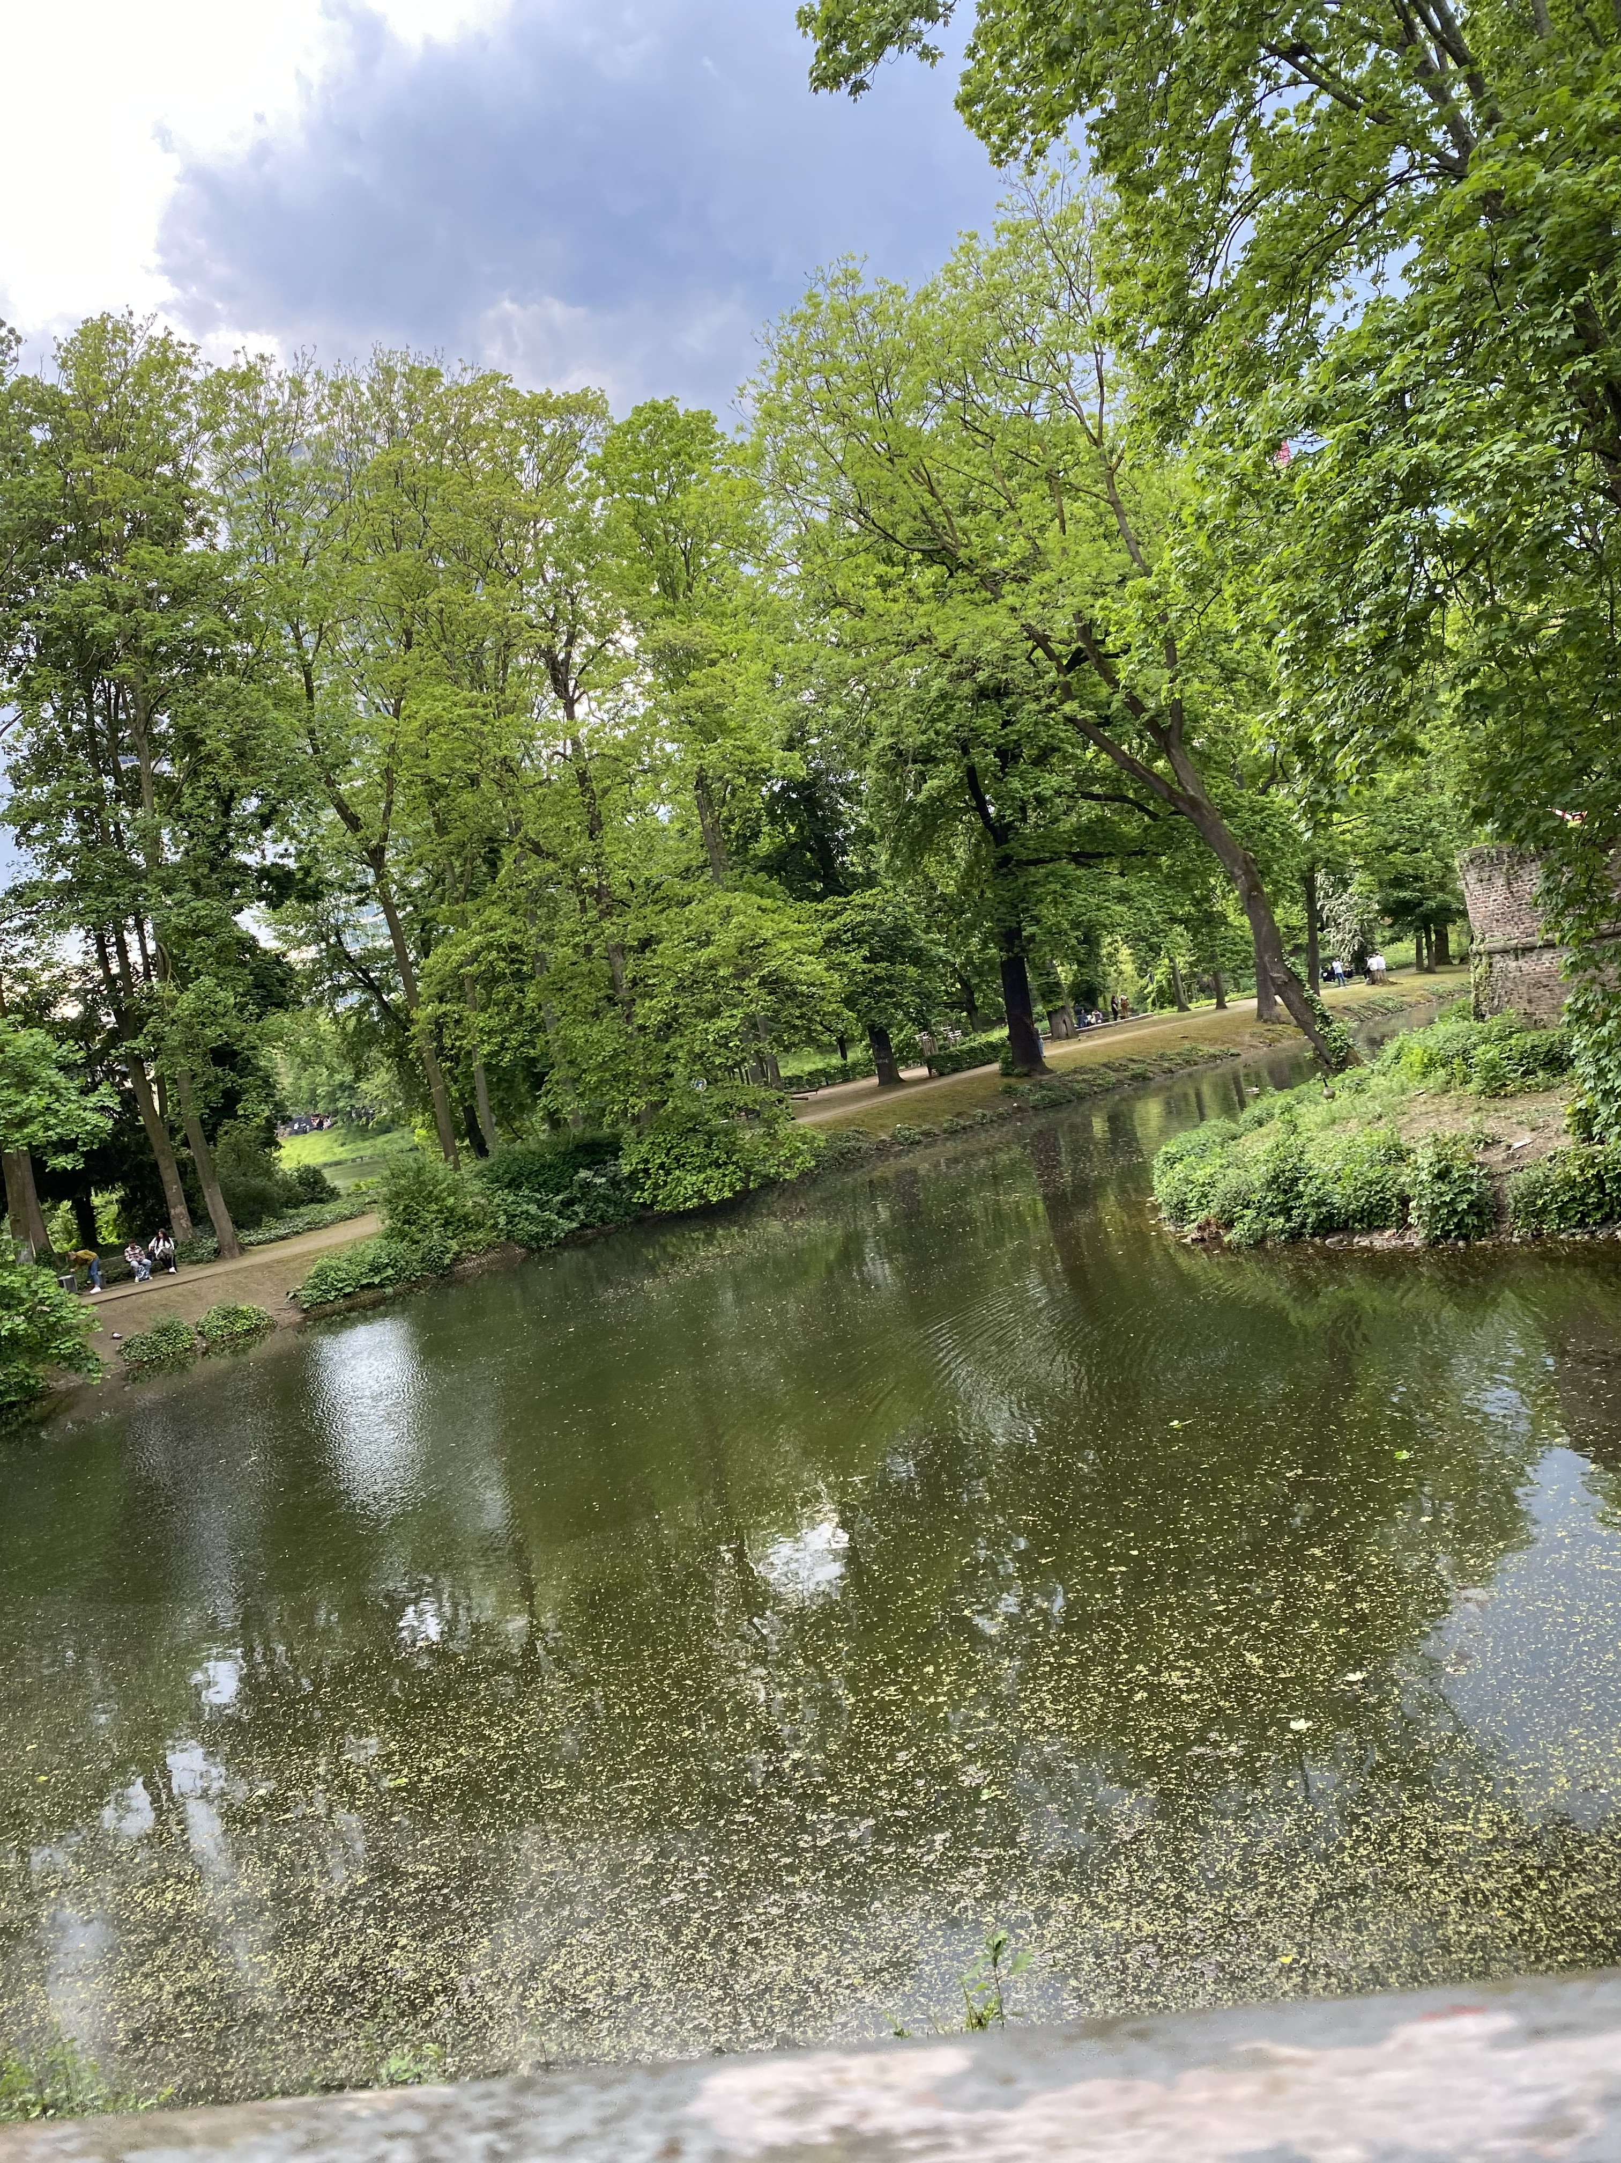
Oppiminen ja ongelmanratkaisu
Kierrätys toimi paljon paremmin Saksassa kuin Suomessa.
Suomalaiset voisivat oppia olemaan enemmän kohteliaita.
Opin esimerkiksi kaivureiden ja pyöräkuormaajien tekniikasta. Lisäksi opin hieman Saksan kieltä.
En koe jakson oikeastaan vaikuttaneen minuun.

Slide 6
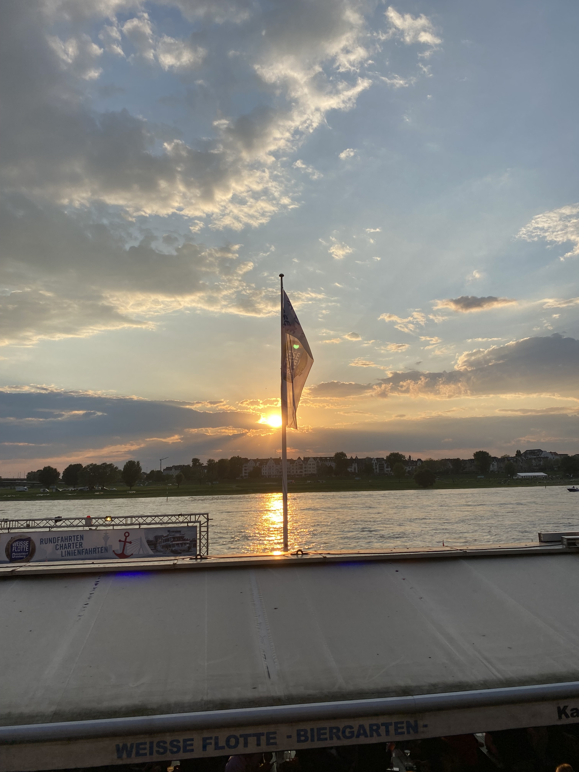
Vapaa-aika ja majoitus
Vapaa ajalla tutustuin työkaveriin paremmin ja käytiin muun muassa Hollannissa ja Dusseldorfissa.
Arki elämä oli aika samanlaista kun suomessa. Kaupassa käynti oli aluksi hieman haastavaa, koska ei ollutkaan tuttuja tuotteita joita on osannut etsiä suomessa kaupasta.
Vapaa-ajalla kannattaa tehdä mahdollisimman paljon eri asioita, eikä jäädä vaan esimerkiksi majoitukseen makoilemaan.

Slide 7
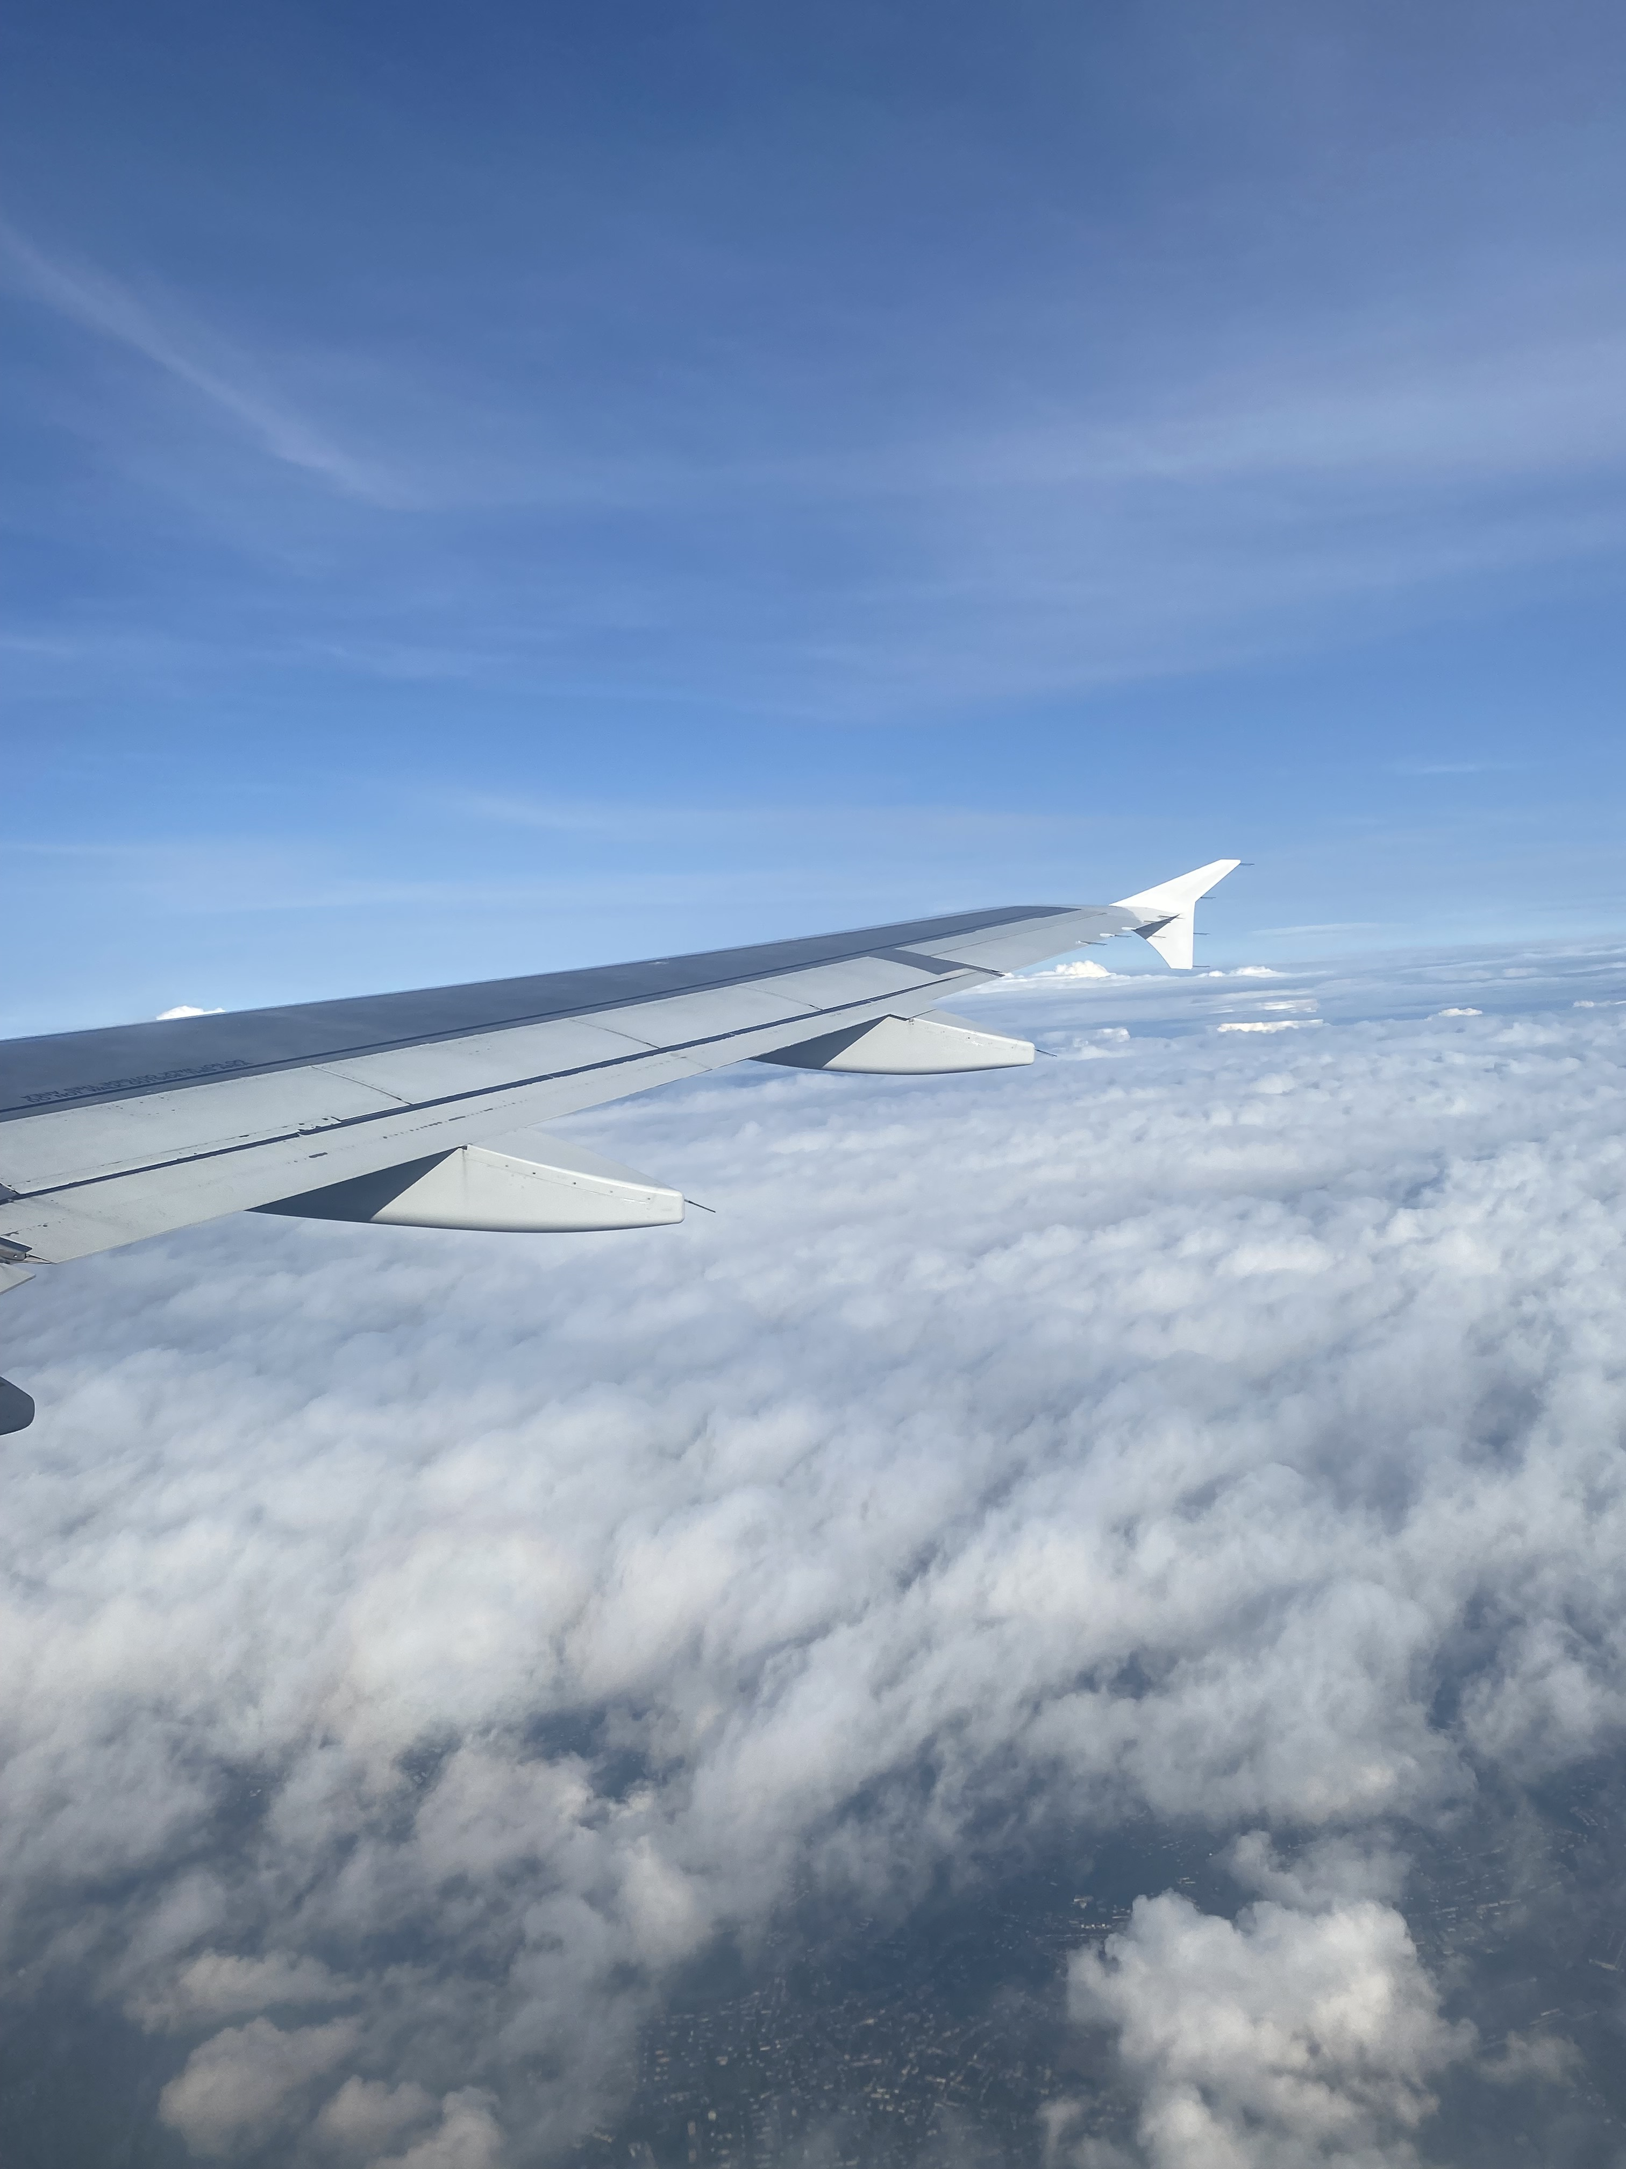
Matkustaminen
Valmistauduin pakkaamalla laukun ja lukemalla matkatavara rajoitukset tarkasti, sekä hankin eurooppalaisen sairasvakuutus kortin.
Finnairin nettisivuilta.
Matkustaminen oli ihan hauskaa. Lento toki oli hieman tylsä. Matka Saksaan oli minun ensimmäinen kerta lentokoneessa.
Matkan aikana ei ollut minkäänlaisia koronarajoituksia tai sitä ei otettu mitenkään huomioon.

Slide 8
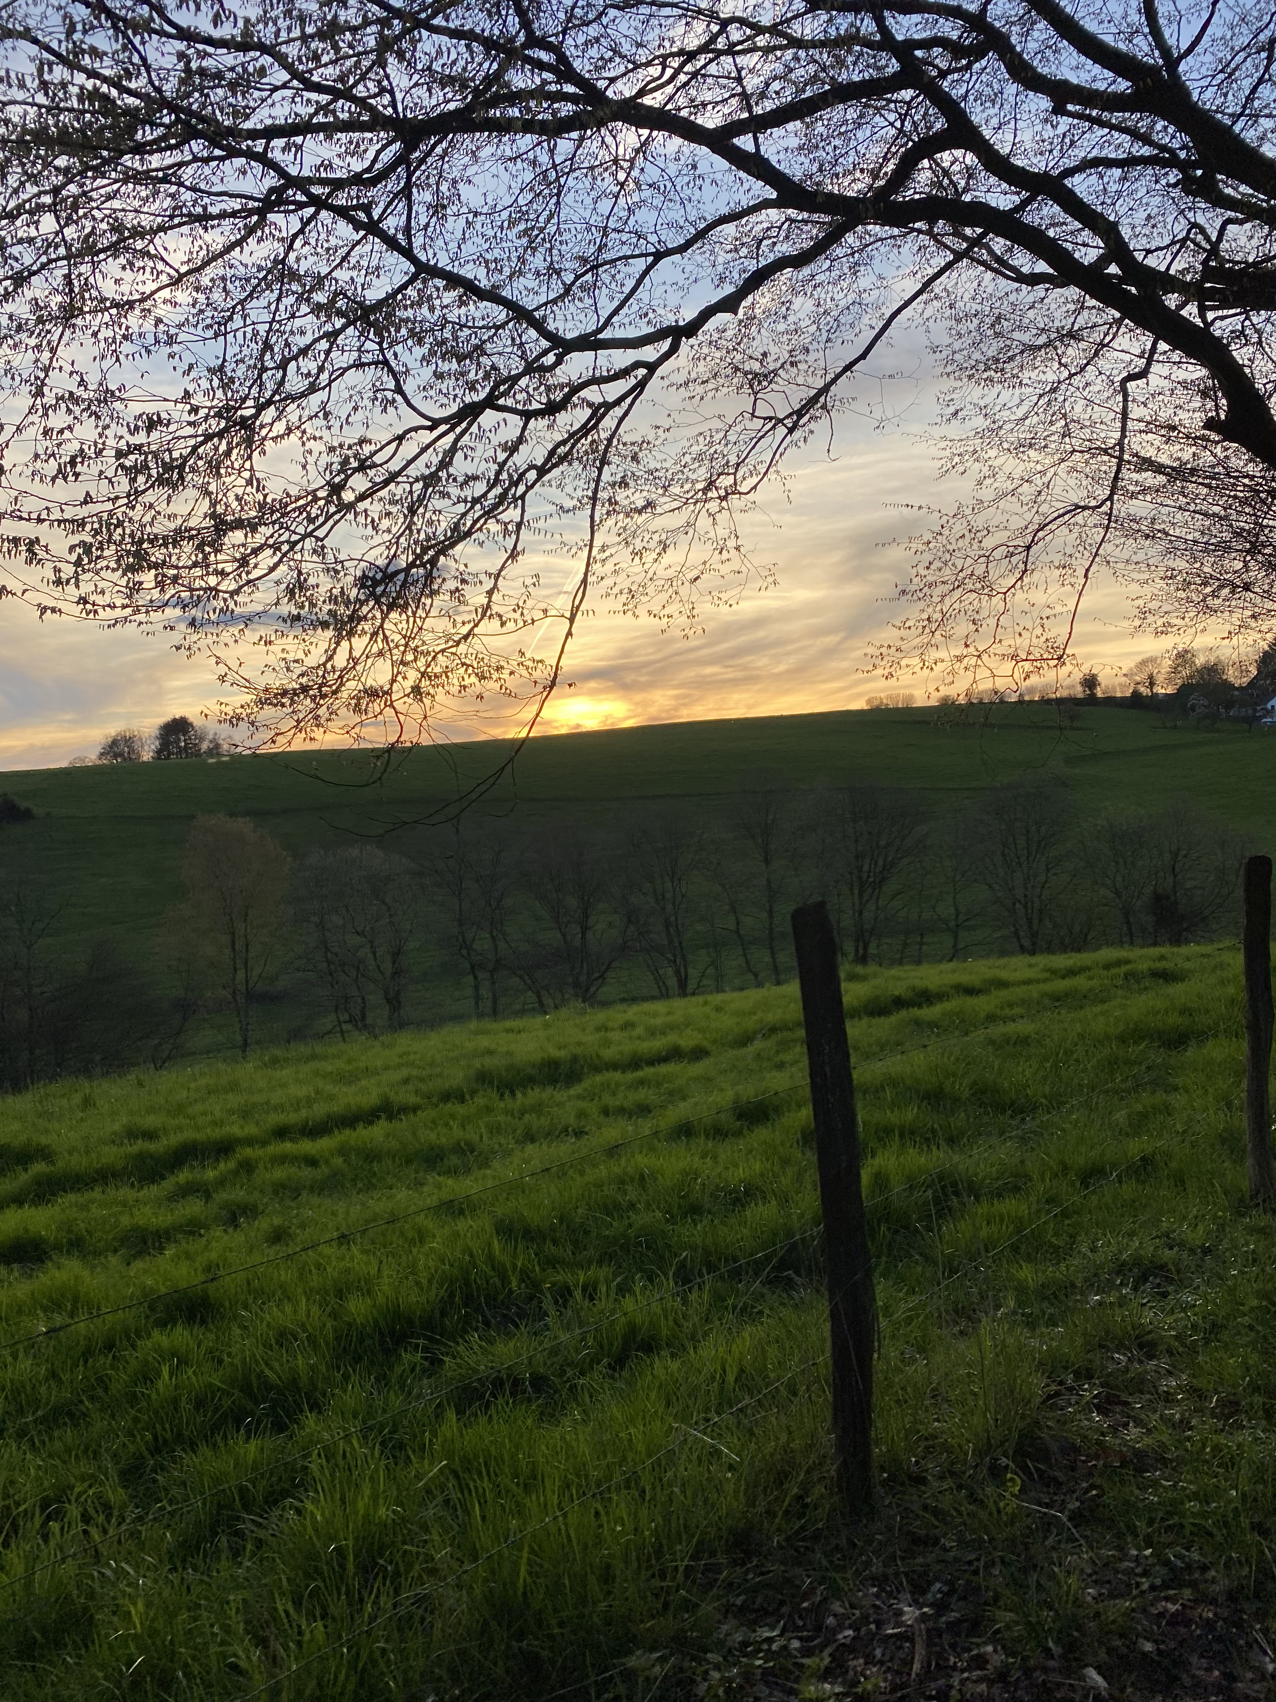
Terveisiä Keudan markkinointiin ja viestintäkanaviin jaettavaksi
Kv-jaksolle kannattaa lähteä jos sitä harkitsee. Itsellä oli ainakin hyvä matka.

Slide 9
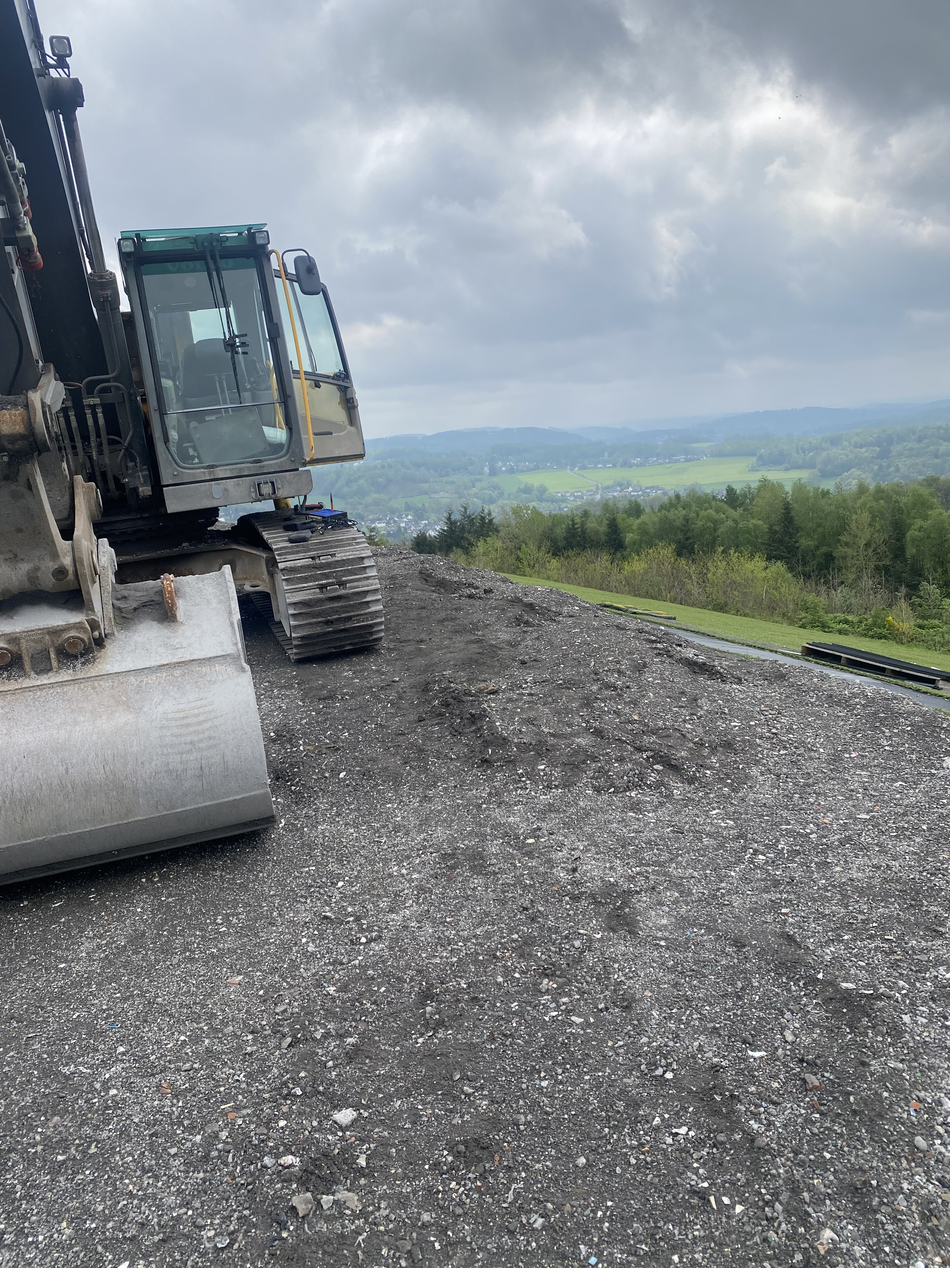
Kestävänkehityksen edistäminen
Kierrätys korjaamolla ja vapaa-ajalla oli paljon tarkempaa kuin Suomessa.
Työpaikalla oli aikaisemmin Saksaan muualta maailmasta muuttaneita ja kaikkia kohdeltiin saman arvoisesti.

Slide 10
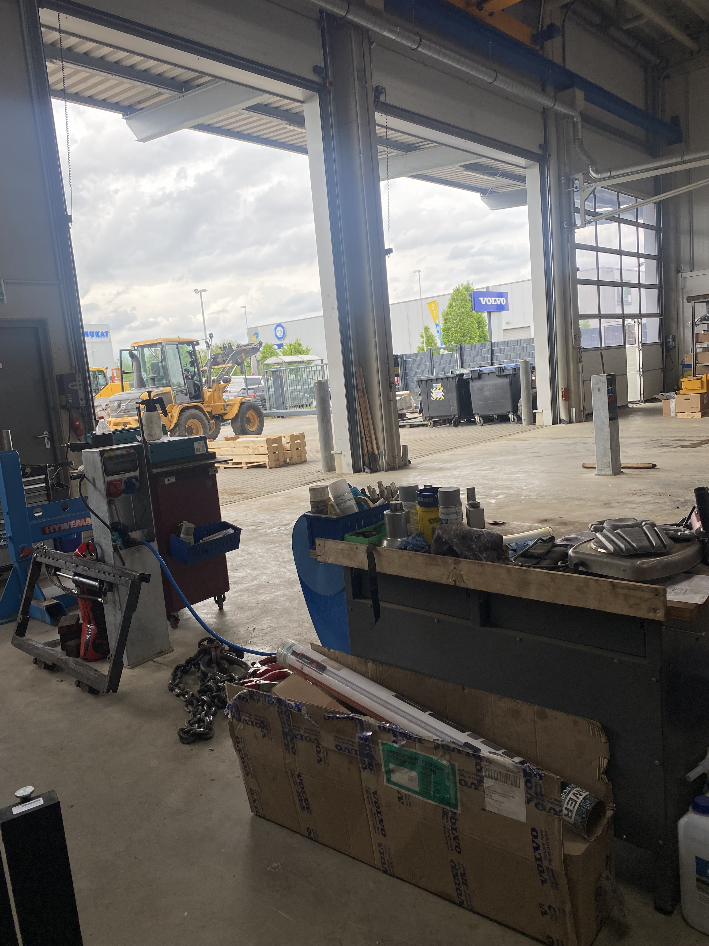
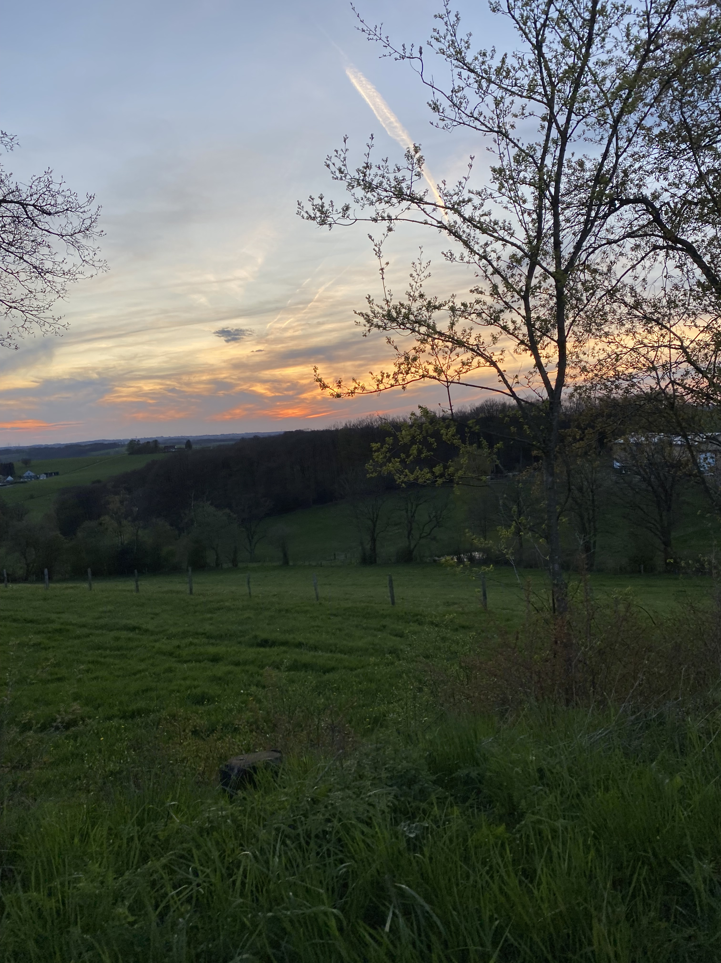
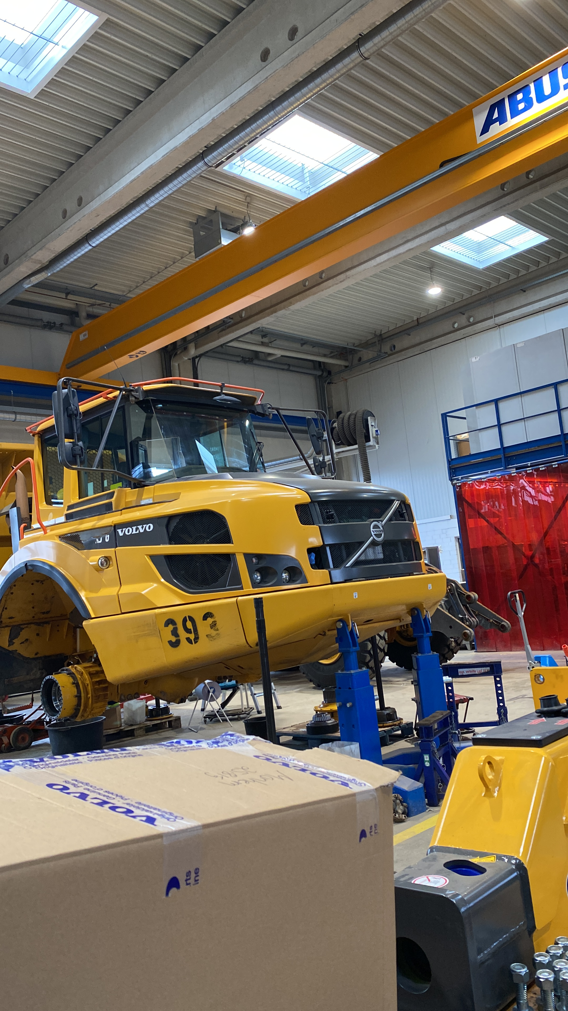
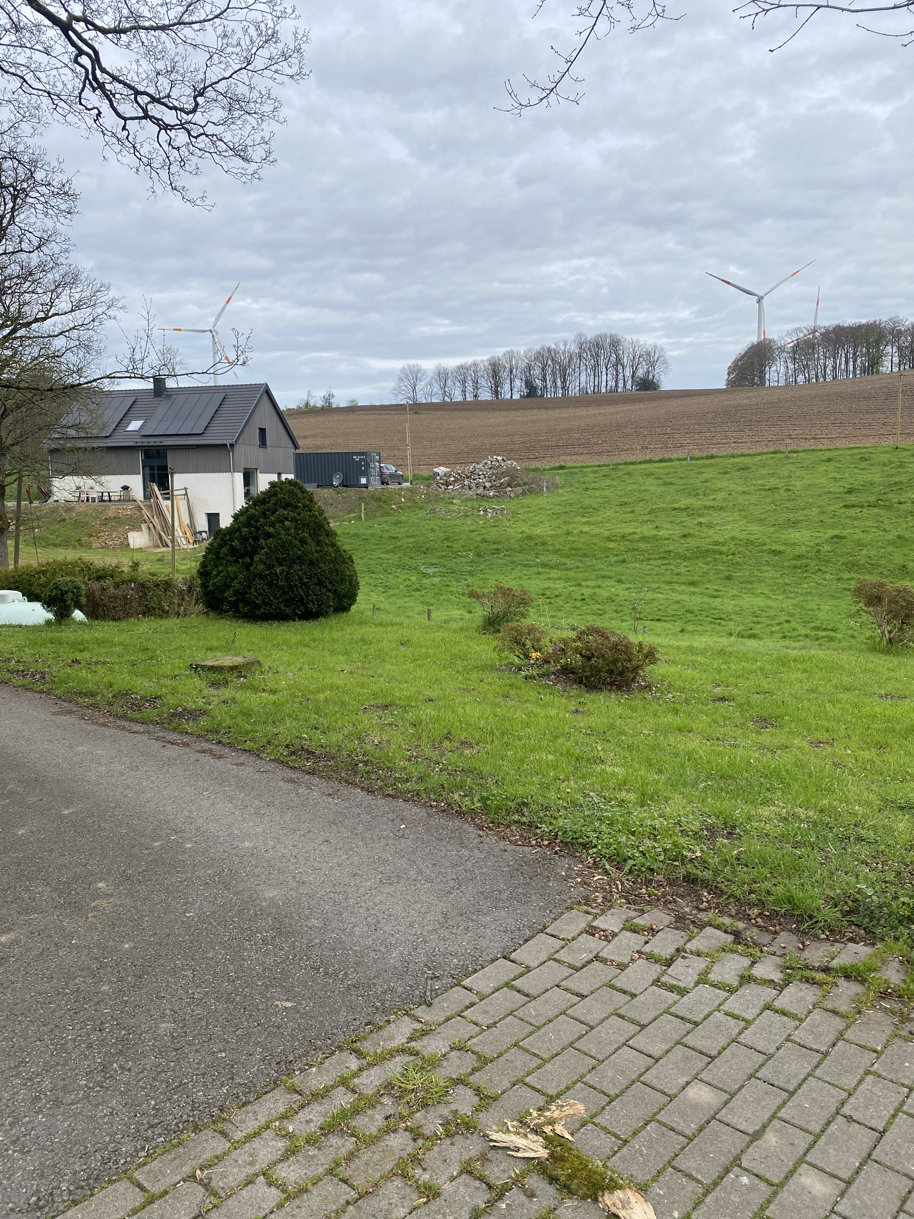
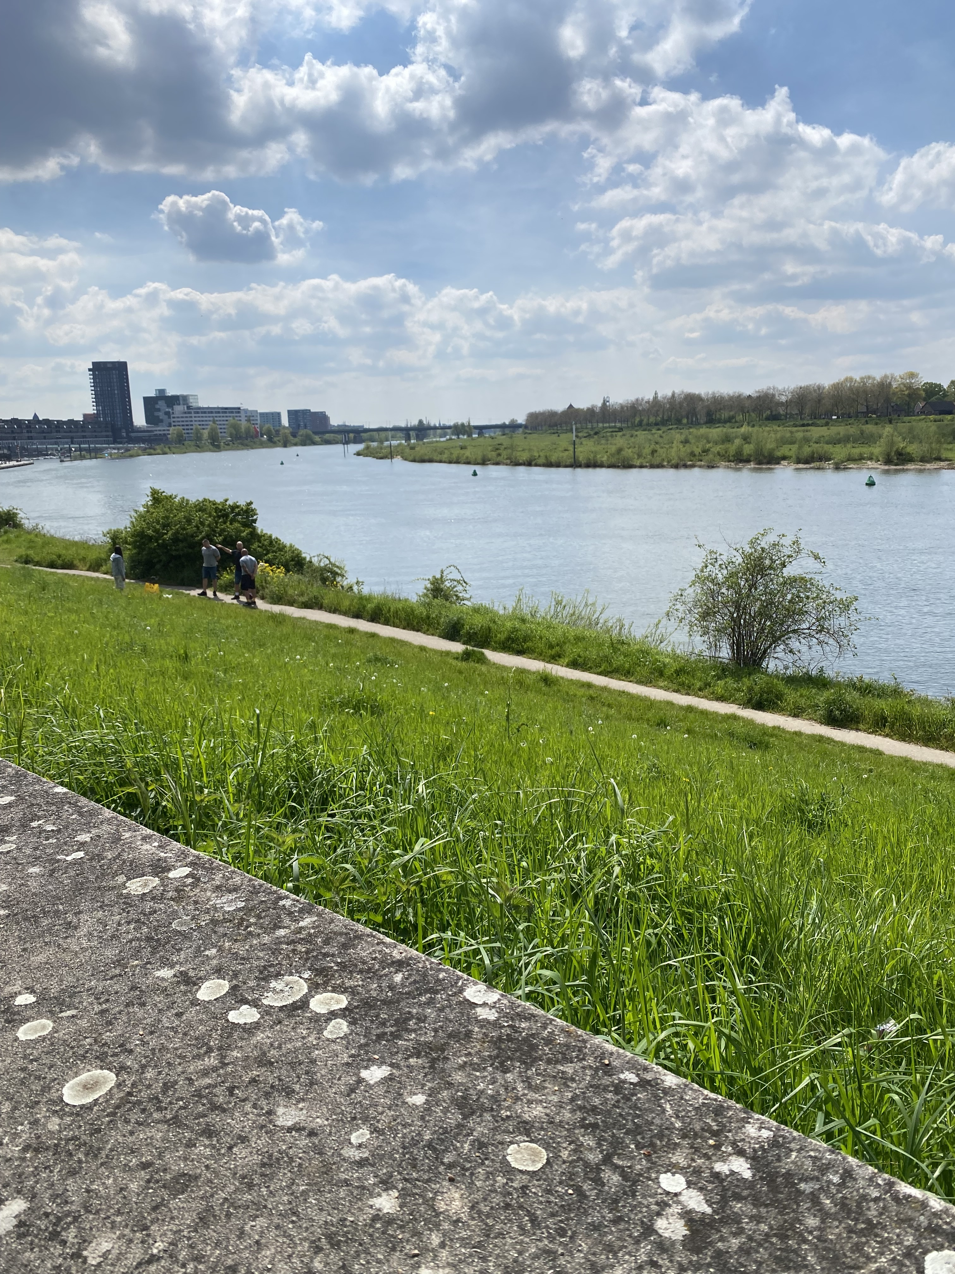
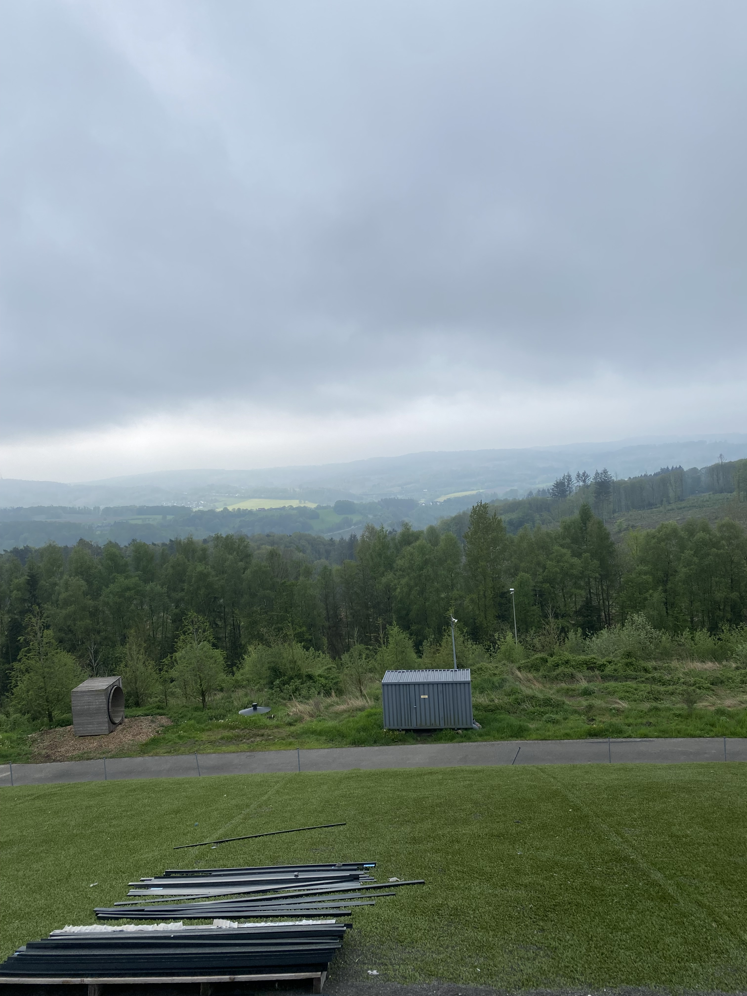
Lisää kuvia matkalta

